Slide 1
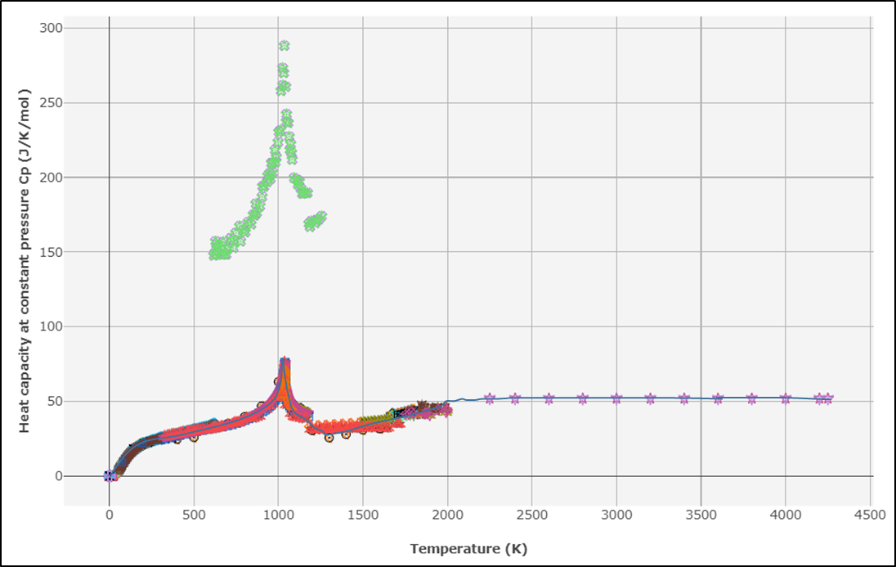
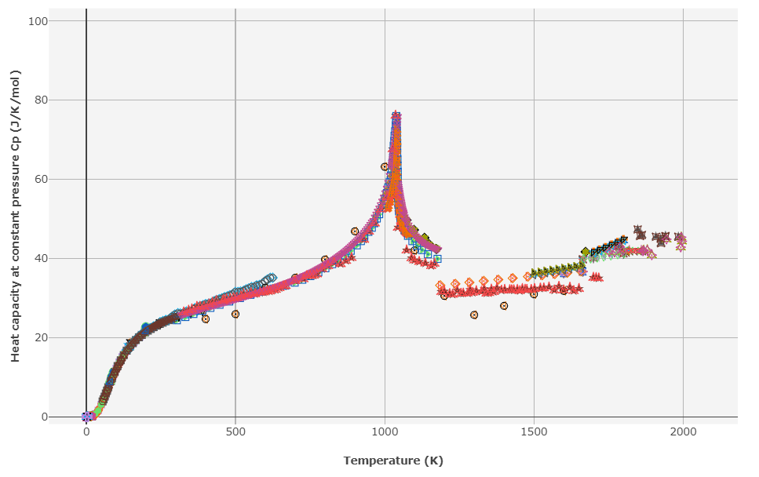
Fe2+ ; Cp
Podatke nisem uporabila.
Povečana slika

Slide 2
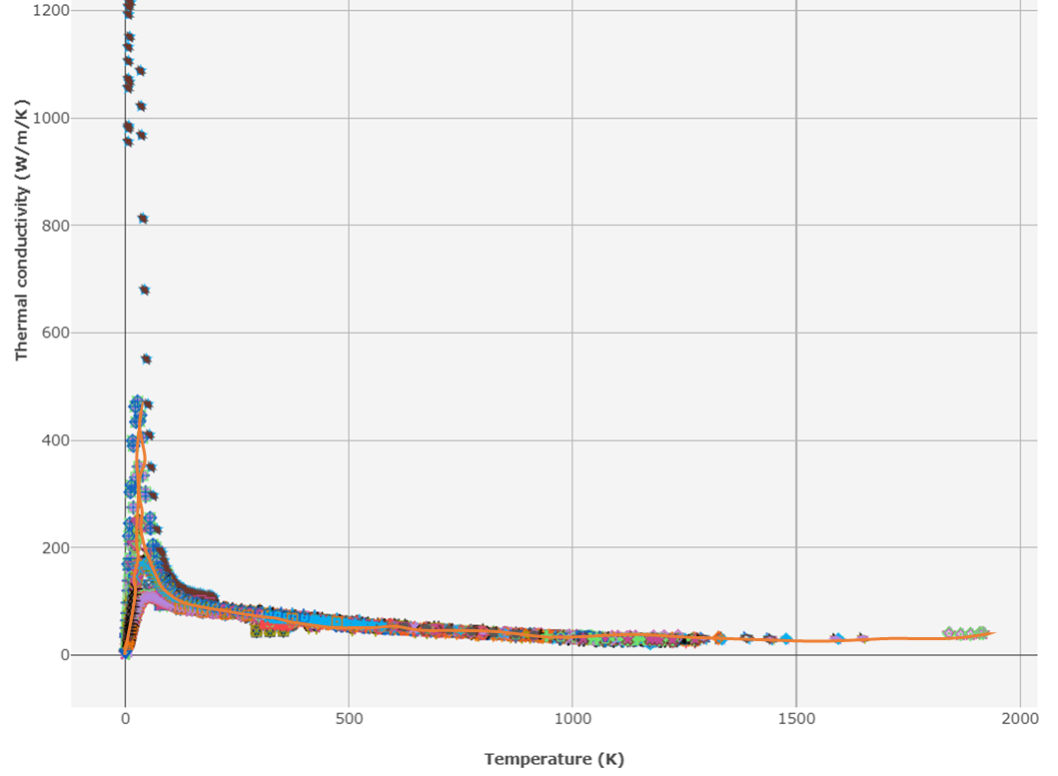
Thermal conductivity for Fe2+
Podatkov nisem uporabila.

Slide 3
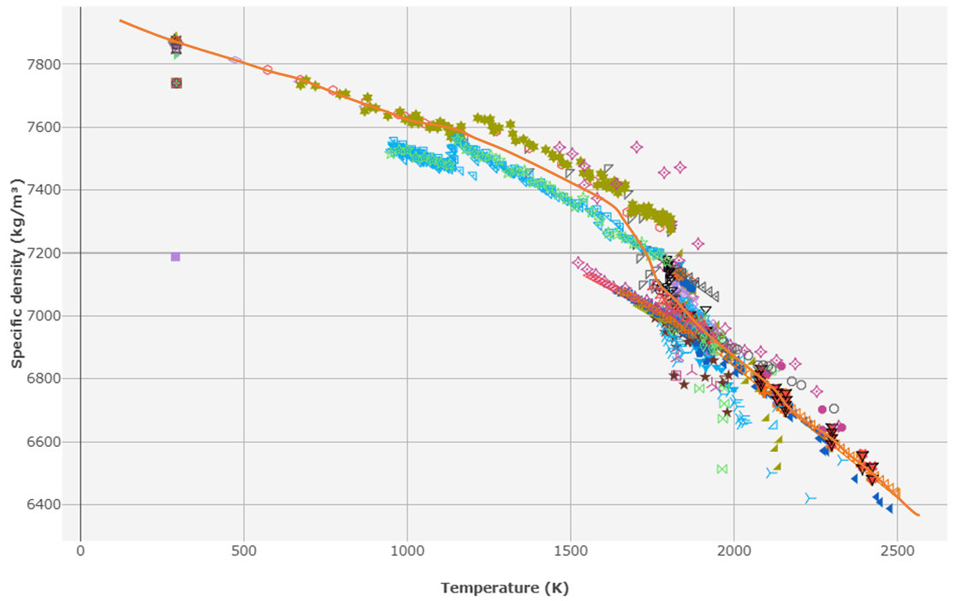
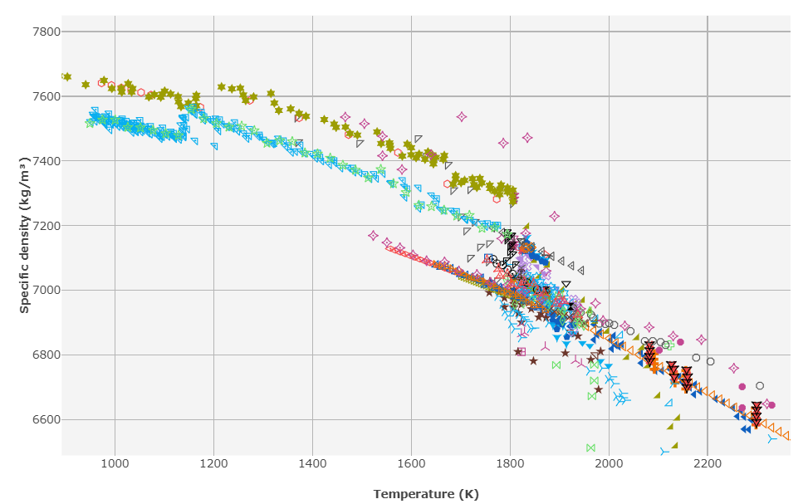
Specific density for Fe2+
Povečana slika

